Slide 1
Modèles d’architecture et liens avec les outils de production d’IHM
Présenté par : ZIANI Leila – EID2
Encadré par : RECANATI Catherine

Slide 2
Plan
Introduction
01
Définition des modèles d’architecture de l’IHM
Modèles Fondamentaux
02
Définition (Principe) – Exemples (Seeheim, ARCH)
Modèles Multi-Agents
03
Définition d’Agent – Propriétés d’Agent – Définition SMA – Exemples (PAC, MVC)
04
Modèles Hybrides
Définition – Exemple (PAC-Amodeus)
05
Conclusion
2

Slide 3
Introduction
Modèles d’architecture
Conception
Catégories
Décrire les différents éléments d’un ou plusieurs Systèmes informatiques
Comment le faire et pas quoi faire
Modèles fondamentaux
Modèles Multi-agents
Modèles Hybrides
3
Notes:
Les modèles d’architecture décrivent d’une manière symbolique et schématique les différents éléments d’un ou plusieurs systèmes informatiques, leurs interrelations et leurs interactions.
Ces modèles au niveau de la phase de conception décrivent comment il doit être conçu un système informatique de manière à répondre aux spécifications et pas comment le réalisé.
L’analyse fonctionnelle décrit le « quoi faire » alors que l’architecture décrit le « comment le faire ».
il décrit le processus général de l’interaction Homme-Machine, c’est-à-dire la structure des échanges de l’utilisateur avec la machine. il identifie les éléments de dialogue tels que les entrées, les validations, les messages et leurs relations.
Les modèles d’architecture des applications interactives peuvent être classés en 3 catégories : modèles fondamentaux, modèles multi-agents et modèles hybrides.

Slide 4
Modèles Fondamentaux
4

Slide 5
Modèle Fondamental
Principe du premier modèle fondamental
Noyau Sémantique
Interface Homme-Machine
5
Notes:
Le premier modèle fondamental de l’architecture de l’IHM a identifié l’interface homme-machine comme une entité externe au reste de l’application, dénommé « Noyau Fonctionnel » ou « Noyau Sémantique ».
Ce premier modèle est reconnu aujourd’hui par le modèle de Seeheim (1985)

Slide 6
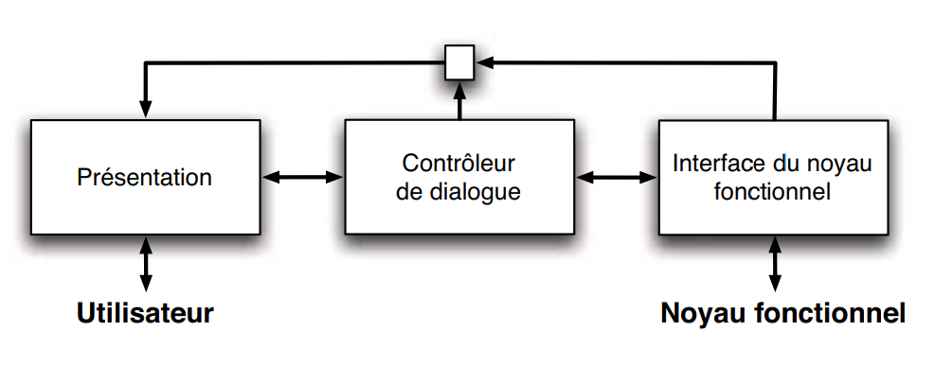
Seeheim
Modèle Fondamental
Schéma du modèle Seeheim
6
Notes:
Ce premier modèle est reconnu aujourd’hui par le modèle de Seeheim (1985), il considère l’interface Homme-Machine comme une entité totalement externe au noyau fonctionnel, décomposée en trois modules (Présentation, Contrôleur de Dialogue et Interface avec l’Application ou interface du noyau fonctionnel) où :
La Présentation correspond à la couche lexicale
L’Interface avec l’Application décrit la sémantique de l’application du point de vue de l’interface utilisateur
Ce modèle a été revisité au début des années 90 pour donner le lieu au modèle Arch (1992).
Carré : retour sémantique rapide

Slide 7
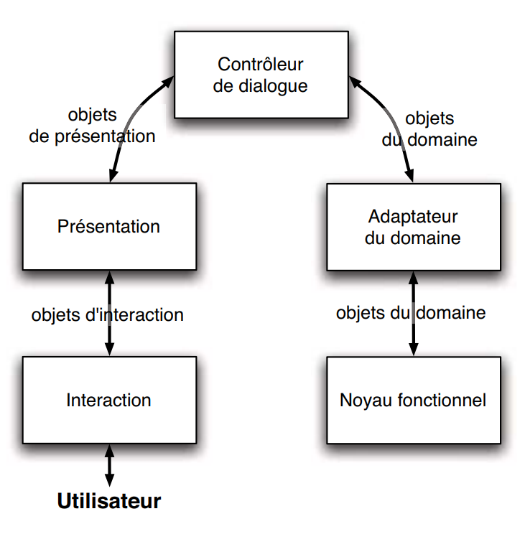
ARCH
Modèle Fondamental
Schéma du modèle
ARCH
7
Notes:
Dans se modèle, il y a une intégration des nouvelles couches intermédiaires, la présentation et l’adaptateur du noyau fonctionnel ou du domaine, ces deux couches permettent l’adaptation entre les 3 autres composants.
Le plus de ce modèle c’est qu’il a intégré le noyau fonctionnel dans l’architecture, et il prend en compte l’arrivée des nouveaux outils.
Ces modèles fondamentaux permettent que de faire une vue globale de l’application, la chose qui ne suffit pas lorsque l’application croît en taille.

Slide 8
Modèles Multi-Agents
8

Slide 9
Agent
Modèles Multi-Agents
Propriétés
L’interactivité
Définition
Interagir avec son environnement et d’autres agents pour accomplir sa tâche
Une entité informatique, réelle ou abstraite, indépendante à durée de vie limitée, capable d’agir sur elle-même et son environnement
L’autonomie
Prendre des décisions de façon autonome
L’intelligence
Agent
Raisonner et apprendre à partir des informations qu’il collecte
La capacité de capture et de restauration de l’état d’exécution
9

Slide 10
Modèles Multi-Agents
Modèles Multi-Agents
Conception
Conception
Définir comment réaliser le rôle de
chaque agent qui va entrer en action
Liens, relations et interactions entre les agents
Modèles
Multi-Agents
Définition
Services
Combinaison de plusieurs agents
qui interagissent dans
un environnement
Sémantiques
Echange avec l’utilisateur
Coordination entre les différents agents
10
Notes:
Ils sont une combinaison de plusieurs agents qui interagissent dans un environnement.
La conception de ces modèles consiste à définir comment réaliser le rôle de chaque agent qui va entrer en action, elle définit aussi les liens, les relations et les interactions entre les agents dans un seul environnement.
Dans ce modèle, on retrouve des services :
Sémantiques : Abstraction pour PAC, Model pour MVC
D’échange avec l’utilisateur : Présentation pour PAC, View et Controller pour MVC
De coordination entre les différents agents : Contrôle pour PAC, Model et Controller pour MVC.

Slide 11
Modèles
Multi-Agents
Vidéo : Etude à NASA sur la complexité de ce modèle
https://www.youtube.com/watch?v=wugbZ0Dys6w
11

Slide 12
Modèles
Multi-Agents
Vidéo : Modèle Multi-agents machine learning
https://www.youtube.com/watch?v=opsmd5yuBF0
12

Slide 13
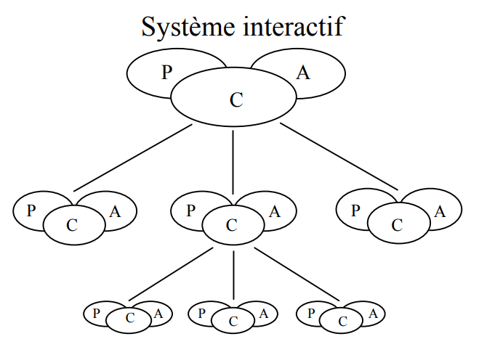
Exemple : PAC
Modèles Multi-Agents
Un agent PAC est composé de trois couches réalisées par des objets :
L’abstraction (le modèle)
La présentation (la vue et le contrôleur)
Le contrôle qui exprime les dépendance entre abstraction et présentation et qui gère les échanges avec les autres agents.
13

Slide 14
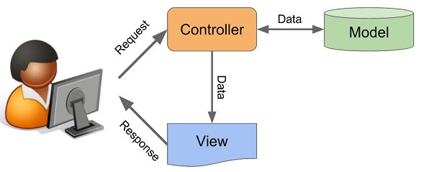
Exemple : MVC
Modèles Multi-Agents
3 Couches
Utilisation facile pour la programmation Orienté Objet
But : proposer une solution générale aux problèmes d’utilisateur qui manipule des données volumineuses et complexes
01
02
03
04
14

Slide 15
Modèles Hybrides
15
Notes:
Les architectures globales ou fondamentales et les architectures multi-agents ont une caractéristique commune, celle d’être de style homogène, ce qui leur confère une relative simplicité, mais qui ne simplifie pas leur utilisation. C’est pour ça sont nées des approches hybrides, qui mélange les bénéfices de chaque architecture.

Slide 16
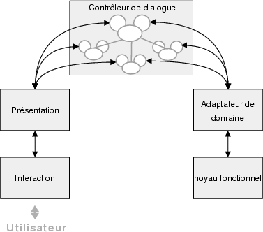
Exemple : PAC-Amodeus
Modèles Hybrides
Hybride des modèles PAC et ARCH
Utilisation du PAC pour raffiner le contrôleur de dialogue du modèle de l’ARCH
Un ensemble de règles heuristiques pour guider la structuration en hiérarchie d’agents PAC
16

Slide 17
Exemple : PAC-Amodeus
Modèles Hybrides
Règle 1
Une fenêtre qui sert de support à un espace de travail est modélisée par un agent
Règle 2
Les vues multiples d’un même concept sont gérées par un agent “vue multiple” chargé de maintenir la cohérence entre les vues
Règle 3
Une palette est modélisée par un agent.
Une barre de menu est modélisée par un agent.
Une zone d’édition est modélisée par un agent.
Règle 4
Si la nouvelle fenêtre représente plus de détails sur l’un des concepts, l’agent qui modélise cette fenêtre est fils de l’agent source.
17

Slide 18
Conclusion
18

Slide 19
Merci !!
19

